Slide 1






en kort introduktion
2019-04-12 spraakbanken.gu.se

Slide 2
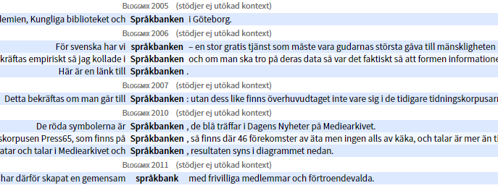
Översikt
Vad är Språkbanken?
Våra resurser
Våra verktyg
Några exempel på
tillämpningar
Att göra tillsammans

Slide 3
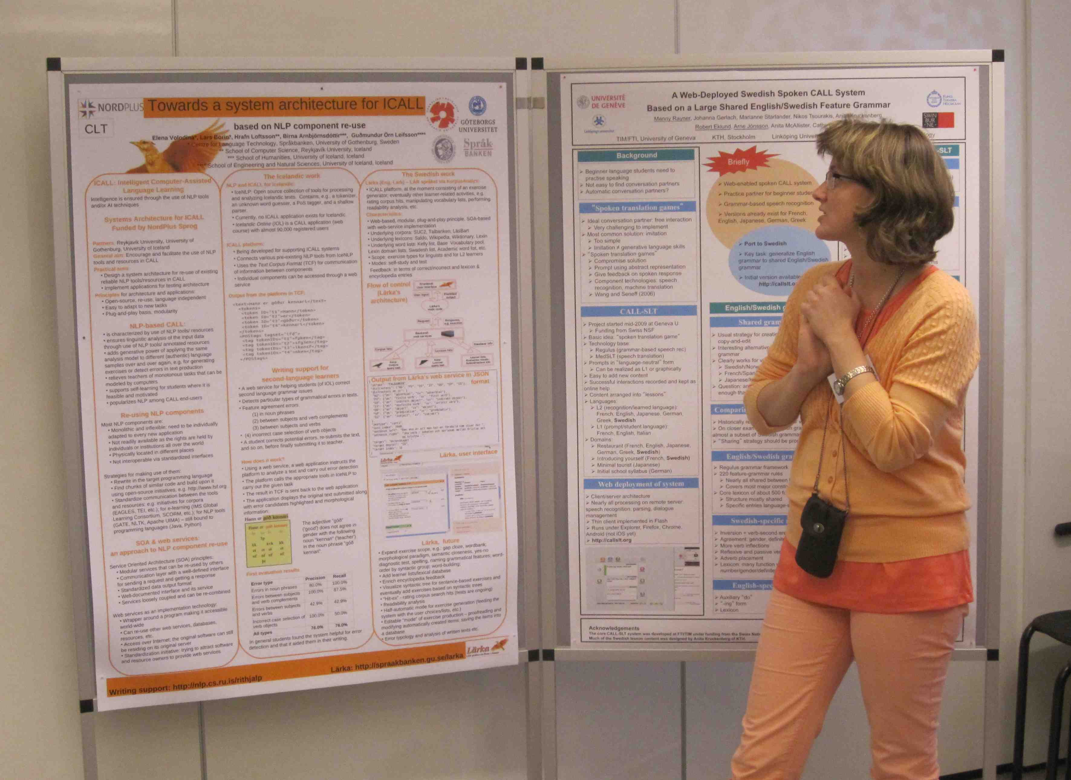
Vad är språkbanken?
Foto: Lene Antonsen

Slide 4
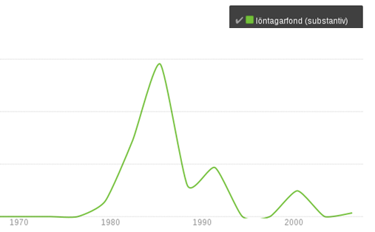
Vad är Språkbanken?
En bank skapar vinst
Språkbanken skapar kunskap

Slide 5
Vem behöver Språkbanken?
Alla forskare vars område har något att göra med mänsklig kommunikation, t.ex.
datavetare
filologer
genusforskare
historiker
hälsoforskare
kulturvetare
lingvister
litteraturvetare
medievetare
pedagoger
psykologer
socialantropologer
språkteknologer
statsvetare
m.fl.

Slide 6
Vem behöver Språkbanken?
Alla forskare vars område har något att göra med mänsklig kommunikation, t.ex.
datavetare
filologer
genusforskare
historiker
hälsoforskare
kulturvetare
lingvister
litteraturvetare
medievetare
pedagoger
psykologer
socialantropologer
språkteknologer
statsvetare
m.fl.
Exempel kommer!

Slide 7
Olika språkbanker
Nationella språkbanken är en forskningsinfrastruktur som finansieras gemensamt av Vetenskapsrådet och 10 universitet och myndigheter
Den består av tre avdelningar: Språkbanken Sam, Språkbanken Tal och Språkbanken Text
Det här bildspelet berättar om Språkbanken Text, som arbetar med skriftliga språkliga data

Slide 8

Våra RESURSER 600+ korpusar 57 lexikon

Slide 9
Vad är en korpus?
en stor sökbar samling texter
för att utöka sökmöjligheter brukar korpusar vara försedda med uppmärkning (annotering), dvs. olika slags lingvistisk information, t.ex.
morfologisk info (boken är ett substantiv, singular bestämd form, samma ord som bok, böcker och böckerna)
syntaktisk info (jag läser en bok: bok är objekt)
semantisk info (vilken betydelse av bok gäller: en skrift eller ett träd?)
metadata: i vad slags text förekommer ordet? Vem skrev texten? När?
Uppmärkningen är ofta gjord av datorn (och därmed inte felfri)

Slide 10
Några av Språkbankens korpusar
Användningsexempel kommer snart!
Skönlitteratur
Tidningar
Tidskrifter
Sociala medier
bloggar
forum
twitter
Myndighetstexter
Wikipedia
Finlandssvenska
Historiska texter
fornsvenska
nysvenska
Parallella texter
samma texter på 25+ språk
Gigaword
en stor balanserad korpus av olika genrer av nusvenskan från 1950 och framåt

Slide 11
Några av Språkbankens lexikon
Användningsexempel kommer snart!
SALDO: ett semantiskt och morfologiskt lexikon
Hellquists svenska etymologiska ordbok
Bliss-symbollexikon
Schlyters och Söderwalls ordböcker över medeltidssvenskan
Attitydlexikon
Lånordslexikon
Swesaurus (ett svenskt ordnät, ett svenskt begreppslexikon)
Våra lexikon är skapade för automatisk textanalys

Slide 12


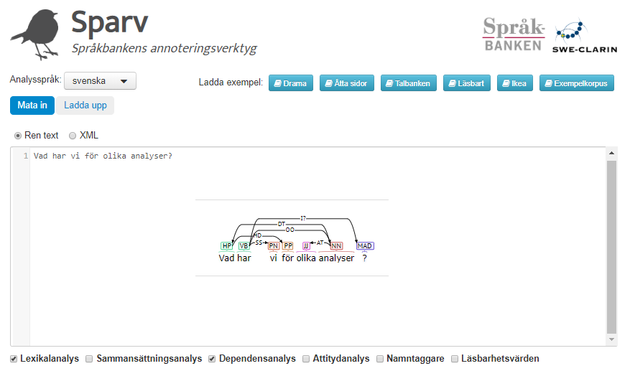
Våra verktyg

Slide 13
Våra viktigaste verktyg
Korp: en sökmotor som ger tillgång till ca 15 miljarder ord av Språkbankens korpusar
Karp: ett verktyg för att arbeta med Språkbankens lexikon
Sparv: ett annoteringsverktyg som kan berika texter med morfologisk, syntaktisk och semantisk information
Lärka: en plattform för andraspråksinlärning och andraspråksforskning
Strix: en sökmotor som är dokumentcentrerad (medan Korp är ordcentrerad) och kan ta mer hänsyn till dokumentets semantiska innehåll

Slide 14
Korp
en sökmotor
avsedd för undersökningar av språkliga fenomen
https://spraakbanken.gu.se/korp

Slide 15
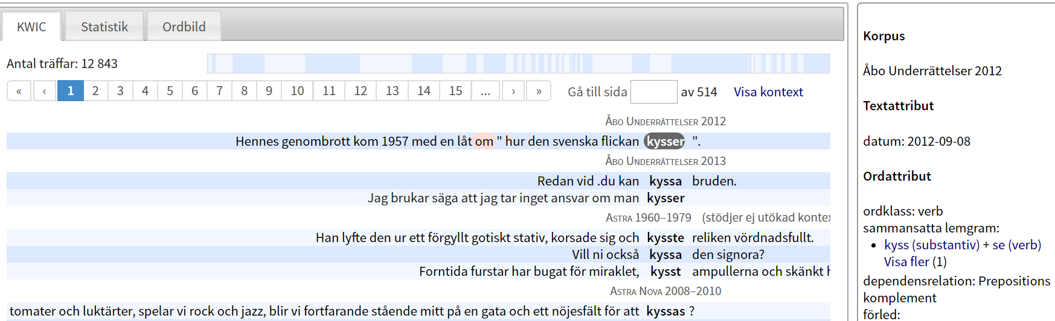
Ordsökning
ger info om ordets frekvens och visar alla dess förekomster i kontext, se exempel för ordet kyssa

Slide 16
Ordsökning
ger info om ordets frekvens och visar alla dess förekomster i kontext, se exempel för ordet kyssa
Frekvens

Slide 17
Ordsökning
ger info om ordets frekvens och visar alla dess förekomster i kontext, se exempel för ordet kyssa
Frekvens
Exempe
l

Slide 18
Ordsökning
ger info om ordets frekvens och visar alla dess förekomster i kontext, se exempel för ordet kyssa
Frekvens
Exempe
l
Namn på korpus

Slide 19
Ordsökning
ger info om ordets frekvens och visar alla dess förekomster i kontext, se exempel för ordet kyssa
Info om korpusen
Frekvens
Exempe
l
Namn på korpus

Slide 20
Ordsökning
ger info om ordets frekvens och visar alla dess förekomster i kontext, se exempel för ordet kyssa
Info om korpusen
Frekvens
Exempe
l
Namn på korpus
Info om ordet

Slide 21
Ordsökning
ger info om ordets frekvens och visar alla dess förekomster i kontext, se exempel för ordet kyssa
Info om korpusen
Frekvens
Exempe
l
Namn på korpus
Info om ordet
FEL! Dumma dator!

Slide 22
Andra möjligheter

Slide 23
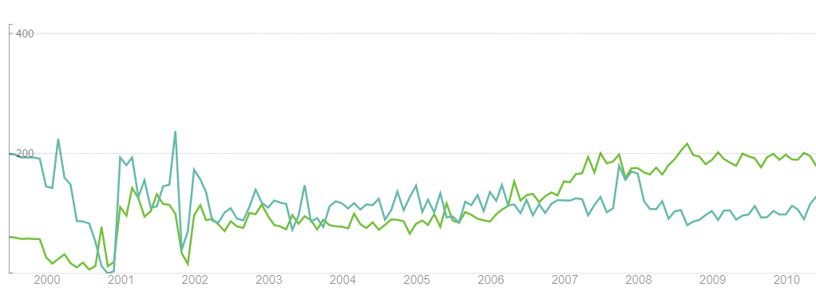
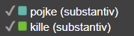
Trenddiagram: språkförändring

Slide 24
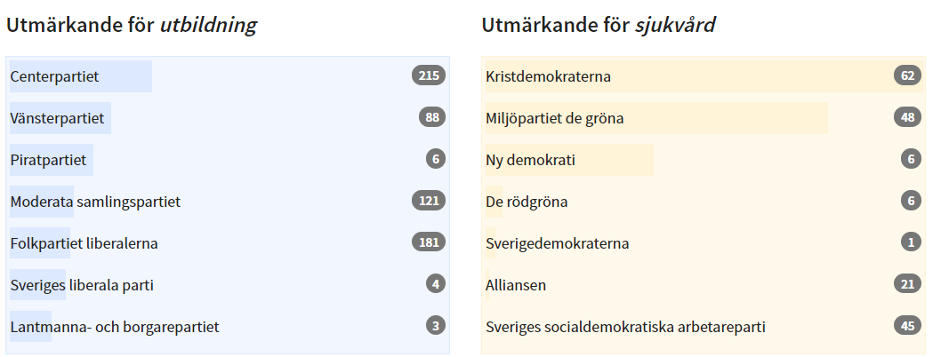
Jämförelser (baserade på sannolikhet)
Vilka partier fokuserar på utbildning och vilka på sjukvård i sina program och manifest?

Slide 25
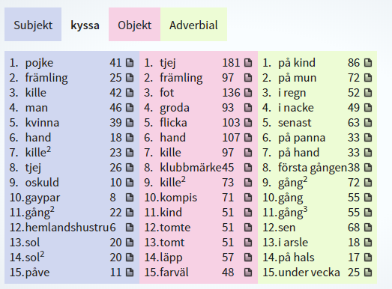
Ordbilder
Vem kysser vem/vad i Sverige och på vilket sätt?

Slide 26
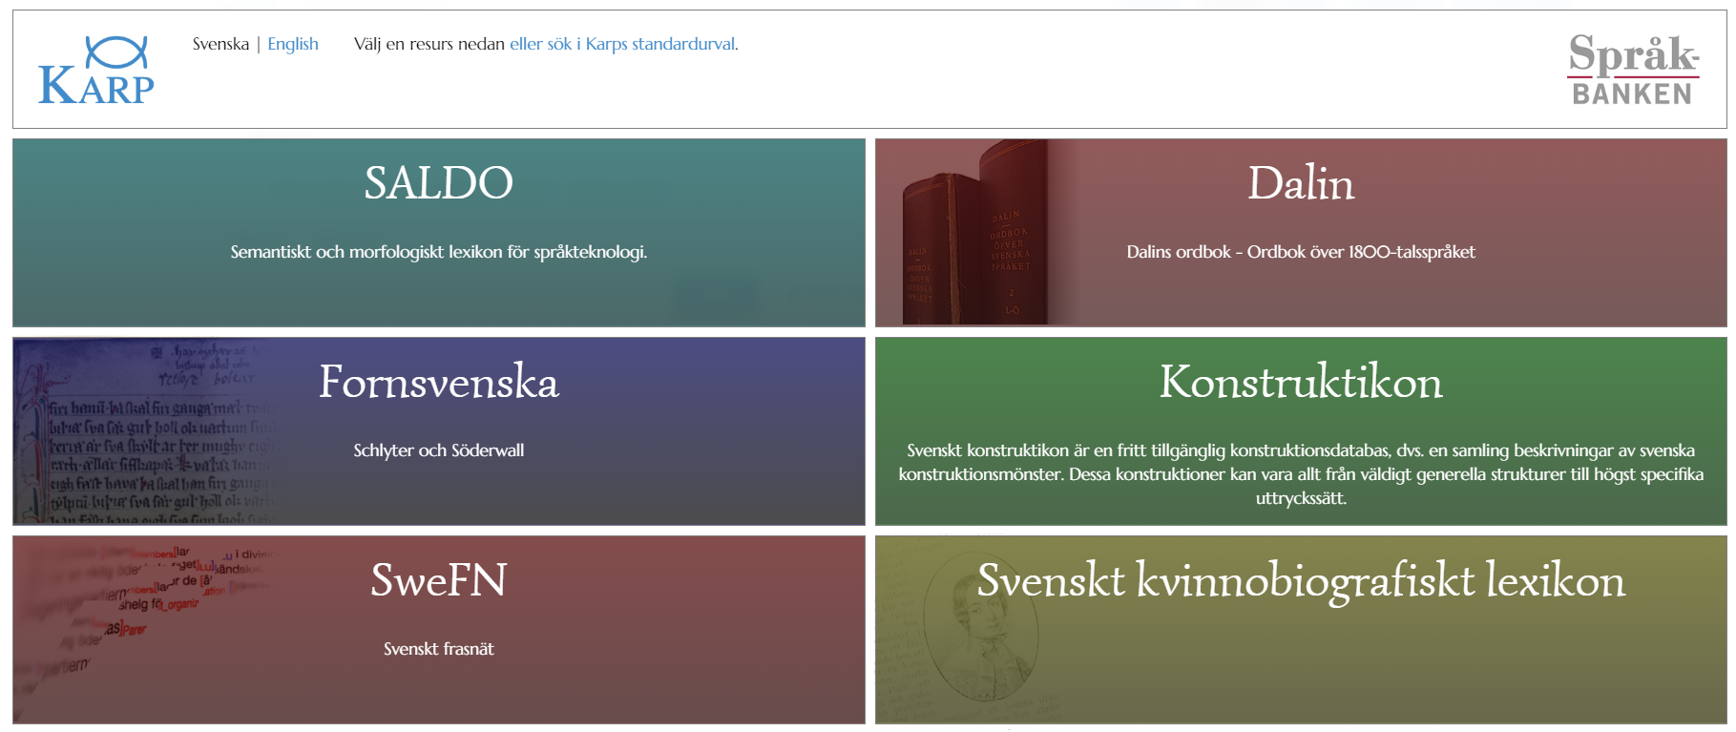
Karp
https://spraakbanken.gu.se/karp
ett verktyg för att arbeta med Språkbankens lexikon

Slide 27
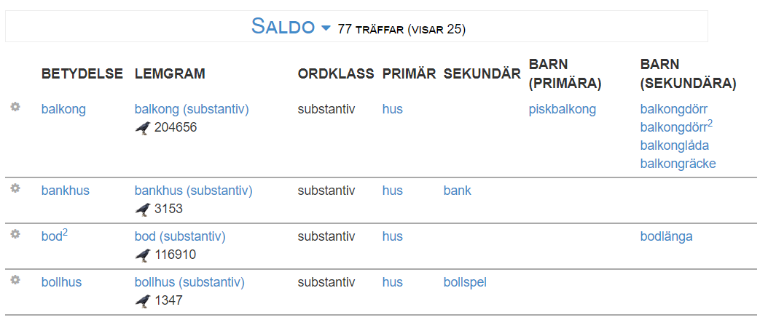
SALDO
Hur ser det semantiska grannskapet ut för ordet hus?

Slide 28
SALDO
Hur ser det semantiska grannskapet ut för ordet hus?
Sökfrågan

Slide 29
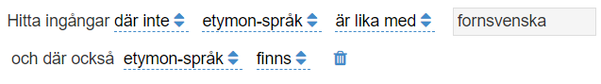
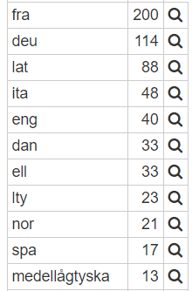
Etymologisk ordbok
Från vilka språk har svenskan lånat mest?
Sökfrågan: “hitta alla ingångar där det är angett vilket språk ordet kommer från, och det där språket inte är fornsvenska”

Slide 30
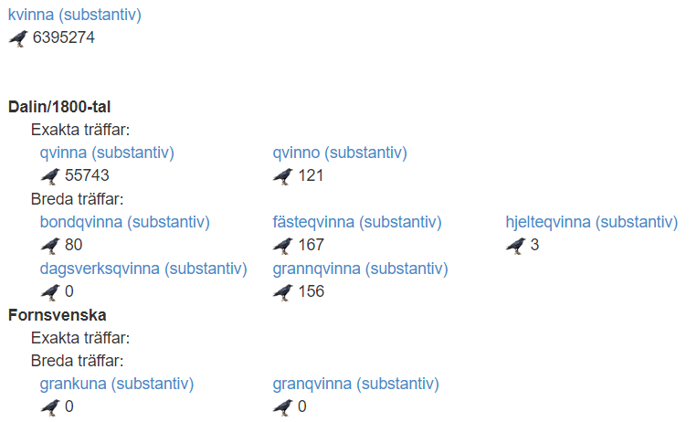
Diakronisk pivot
Jag vill söka efter ordet kvinna i äldre texter, men jag vet inte riktigt hur det stavades under den perioden jag är intresserad av

Slide 31
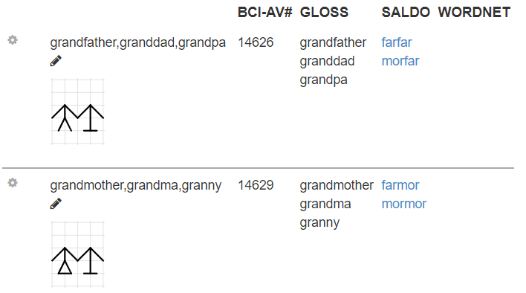
Bliss
Ett system av symboler där begreppen representeras av stiliserade bilder
Vilka Bliss-bilder motsvarar farfar och mormor?

Slide 32
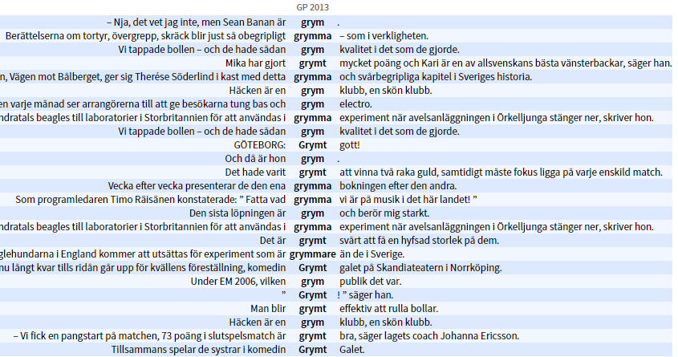
Våra lexikon och automatisk textanalys
Låt oss söka efter ordet grym i Korp:

Slide 33
Våra lexikon och automatisk textanalys
Olika betydelser!
Låt oss söka efter ordet grym:

Slide 34
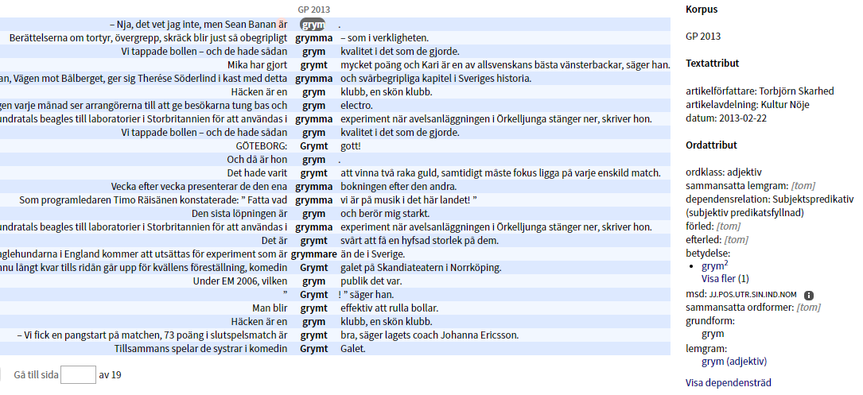
Betydelserna i Korp

Slide 35
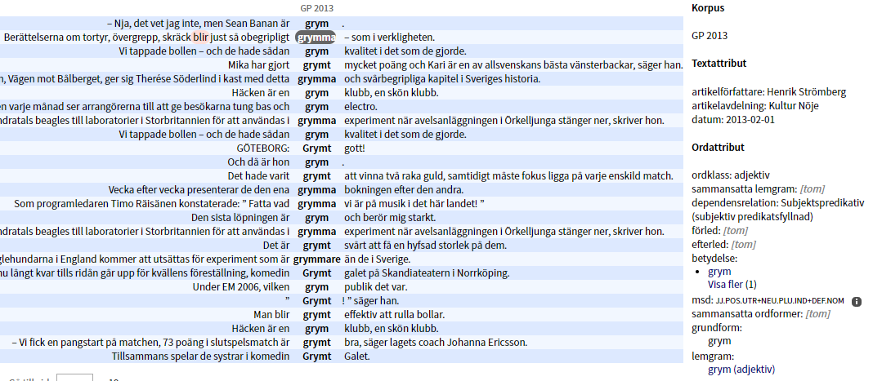
Betydelserna i Korp

Slide 36
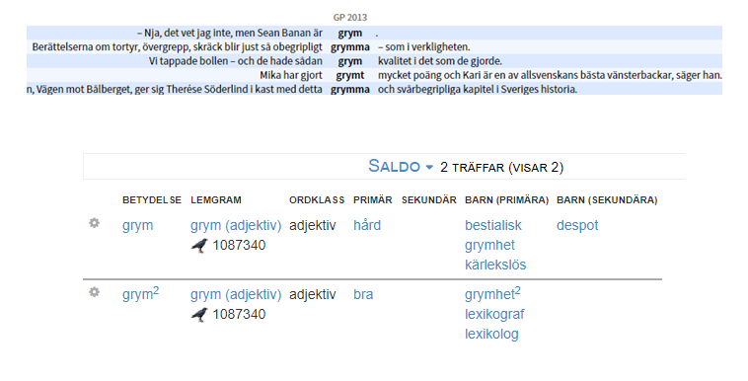
Betydelserna i Korp kommer från lexikonet Saldo

Slide 37
Sparv
ett verktyg som kan märka upp dina texter (både korta och långa), dvs. förse dem med...
lexikal analys
syntaktisk analys
semantisk analys
attitydanalys
läsbarhetsanalys
m.m.
https://spraakbanken.gu.se/sparv/

Slide 38
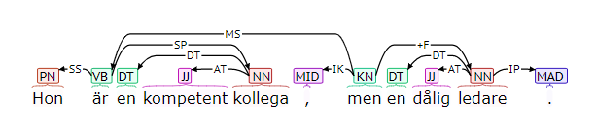
Exempel: syntaktisk analys
Hon är en kompetent kollega, men en dålig ledare.

Slide 39
Exempel: semantisk analys
Hon är en kompetent kollega, men en dålig ledare.
Ordet ledare kan ha minst tre betydelser:
Betydelsen | Sannolikheten i denna mening (enligt Sparv)
chef | 0,65
strömledare | 0,21
tidningsartikel | 0,14

Slide 40
Exempel: semantisk analys
Hon är en kompetent kollega, men en dålig ledare.
Ordet ledare kan ha minst tre betydelser:
Betydelsen | Sannolikheten i denna mening (enligt Sparv)
chef | 0,65
strömledare | 0,21
tidningsartikel | 0,14

Slide 41
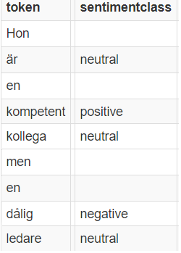
Exempel: attitydanalys
Hon är en kompetent kollega, men en dålig ledare.

Slide 42
Lärka
Lärka (LÄR språket via Korpus Analys) är en lärplattform och ett forskningsverktyg under utveckling. Lärka kan:
generera övningar för språkinlärare
hitta relevanta exempel
hjälpa att bedöma
studentuppsatser
textsvårighet
m.m.
https://spraakbanken.gu.se/larka/

Slide 43
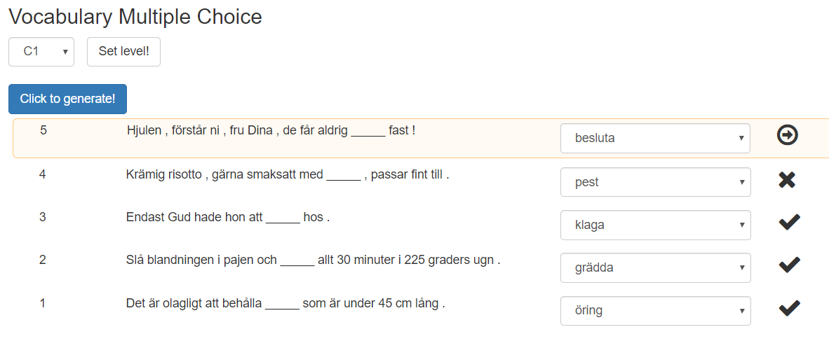
Generera övningar

Slide 44
Generera övningar
...och rätta svaren automatiskt!

Slide 45
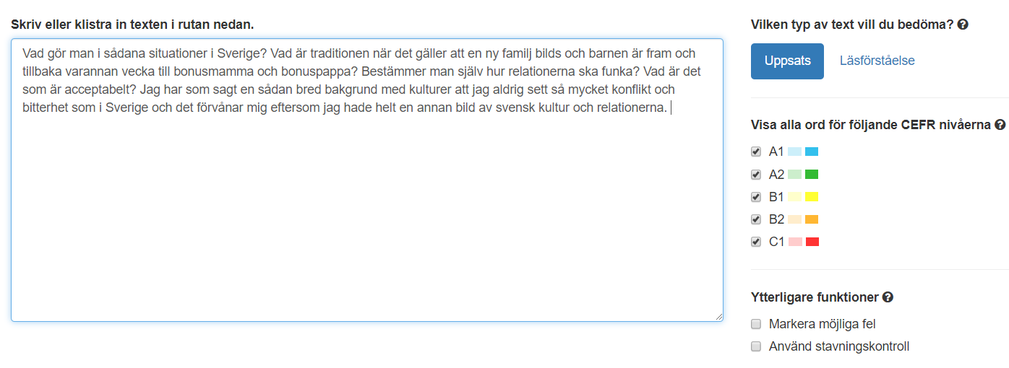
Bedöma texter

Slide 46
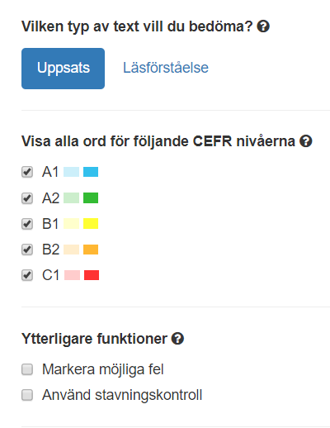
Bedöma texter
Bedöma en studentuppsats eller uppskatta hur svår en uppgift är?

Slide 47
Bedöma texter
CEFR nivå = färdighetsnivå (A = lägst, C = högst)

Slide 48
Bedöma texter
CEFR nivå = färdighetsnivå (A = lägst, C = högst)
Bleka färger: receptivt ordförråd
Skarpa färger: produktivt ordförråd

Slide 49
Bedöma texter
Under utveckling

Slide 50
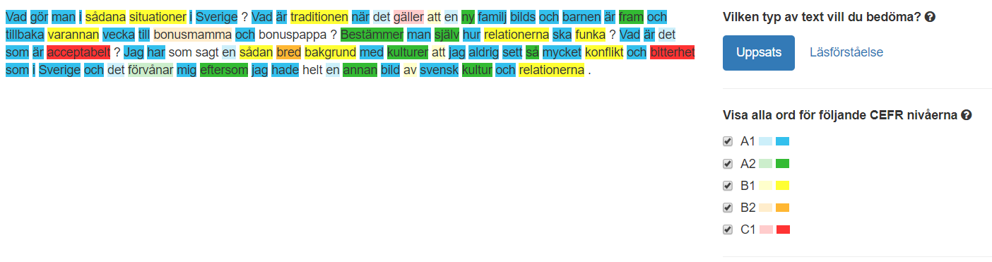
Resultat

Slide 51
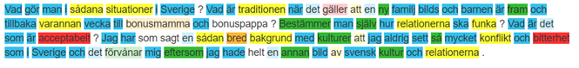
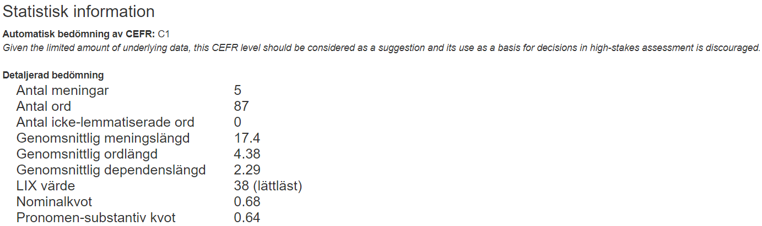
Resultat

Slide 52
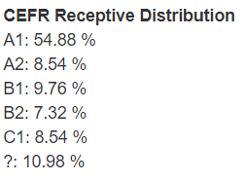
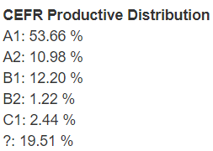
Resultat

Slide 53
Strix
en sökmotor som
fokuserar inte så mycket på enstaka ord (som Korp gör) utan på hela dokument;
tar hänsyn till dokumentets semantiska innehåll;
kan sägas vara något emellan Korp och Google;
är fortfarande under utveckling.

Slide 54
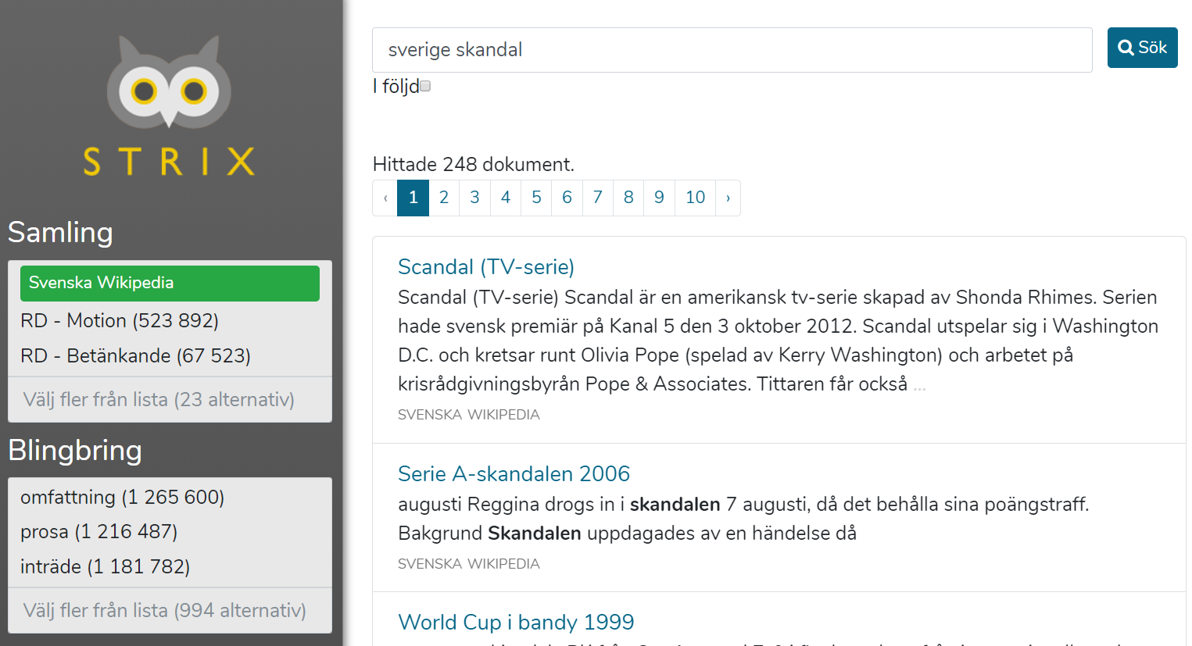
Att söka i Strix

Slide 55
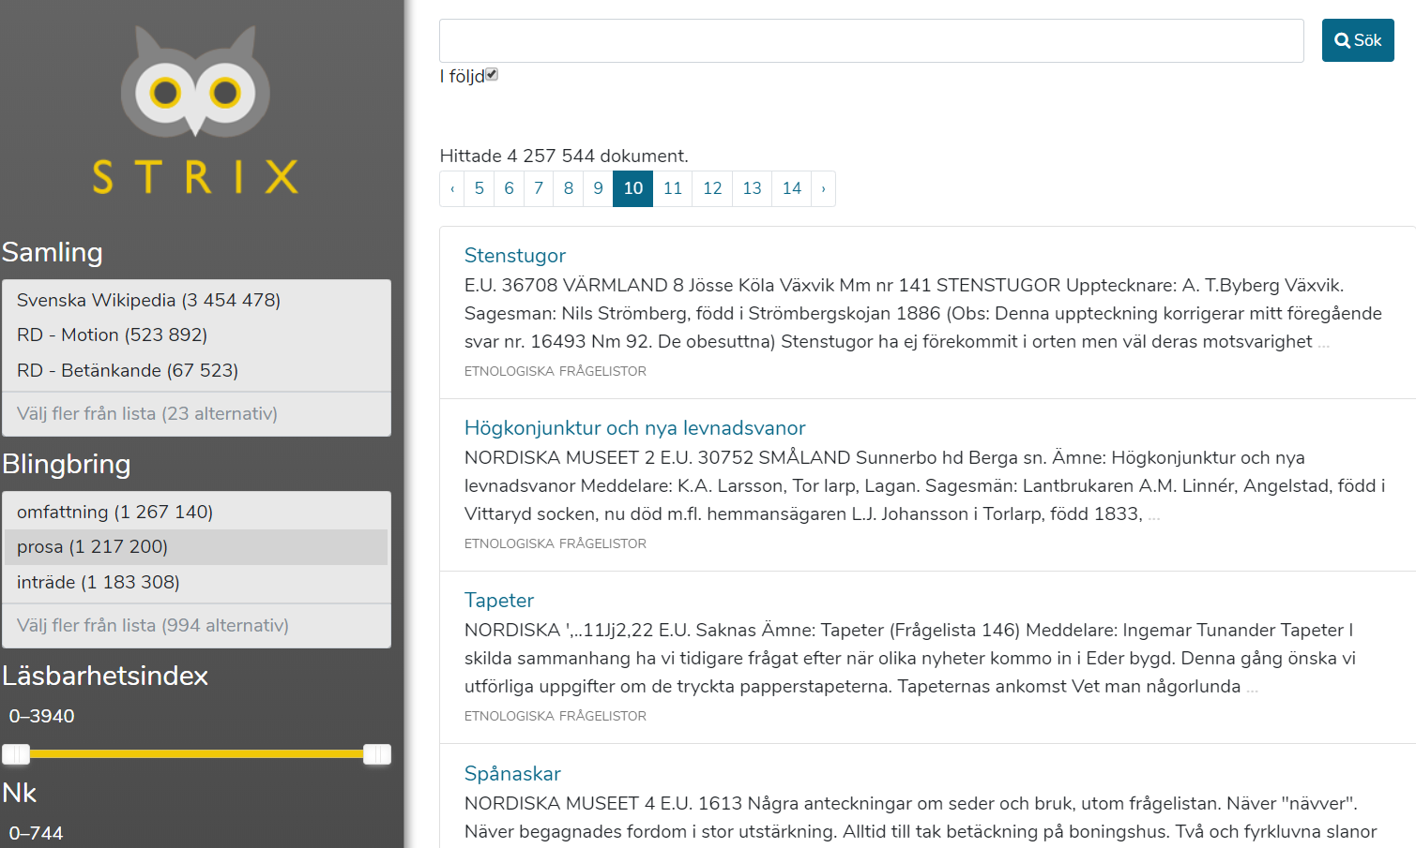
Att söka i Strix: man börjar med allt material

Slide 56
...och sedan borrar man ner så djupt man vill
sökfråga
sökfilter

Slide 57
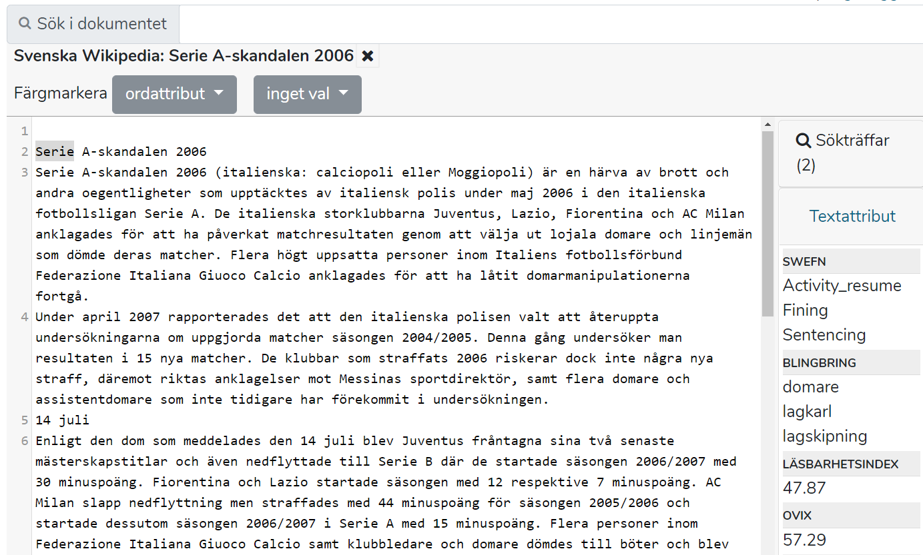
Att söka inom ett dokument

Slide 58
Att söka inom ett dokument
Sparv listar själv ut textens huvudteman

Slide 59
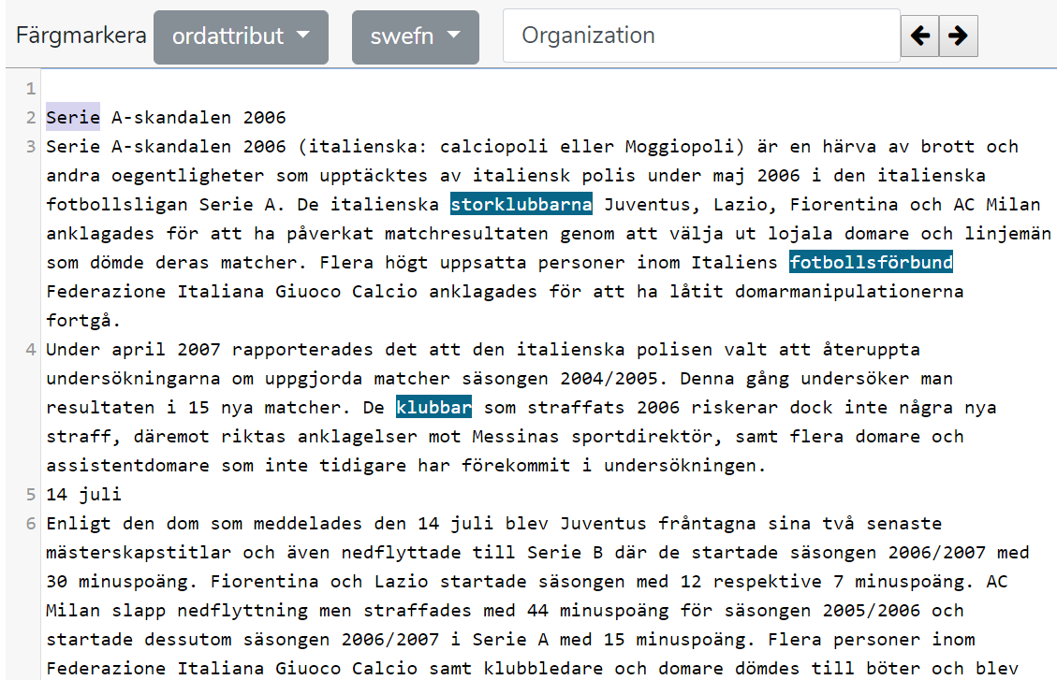
Att söka inom ett dokument
Visa alla ord som betecknar organisationer

Slide 60
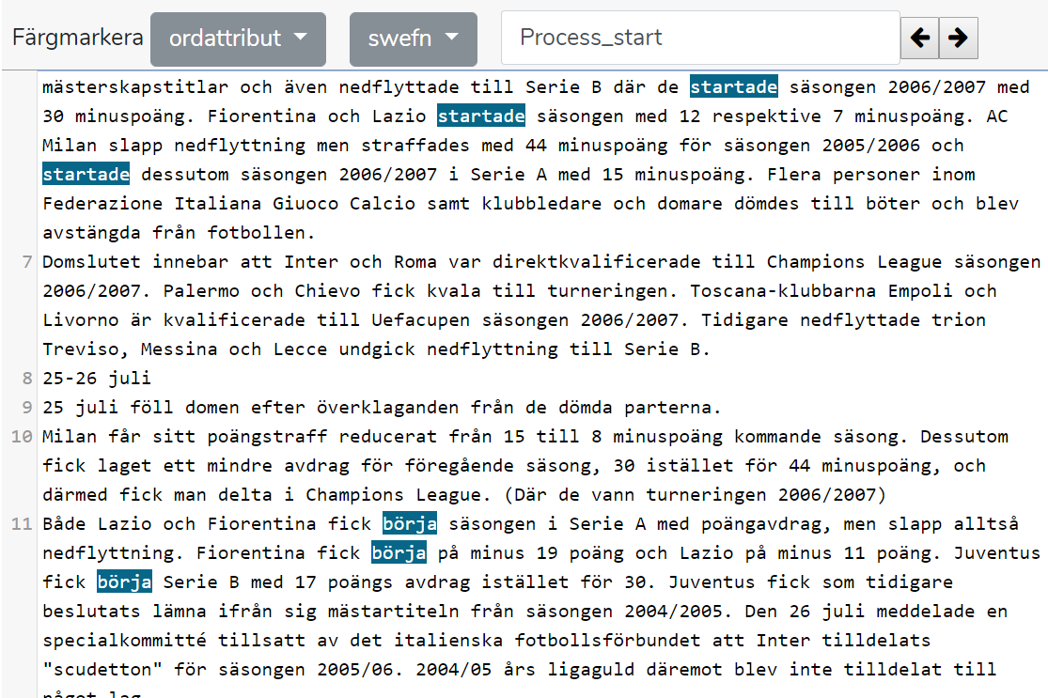
Att söka inom ett dokument
Visa alla ord som betecknar starten på en process

Slide 61
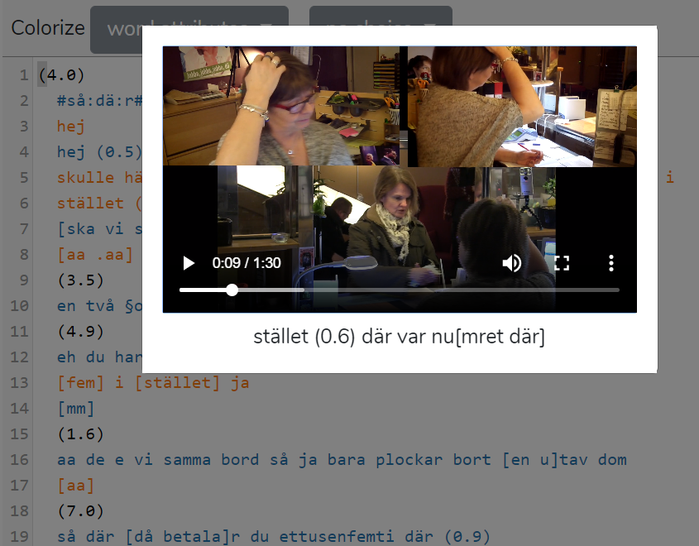
Multimodal korpus
För vissa data (bl.a. inspelningar av naturliga samtal) kan man få tillgång till audio- och videokällor

Slide 62
Teknisk användning av verktygen
De flesta av våra verktyg har öppen källkod
Korp och Sparv kan användas genom ett API
Korp kan anpassas kan anpassas till andra korpusar och andra språk och används i Italien, Estland, Finland, Island, Danmark och Norge

Slide 63
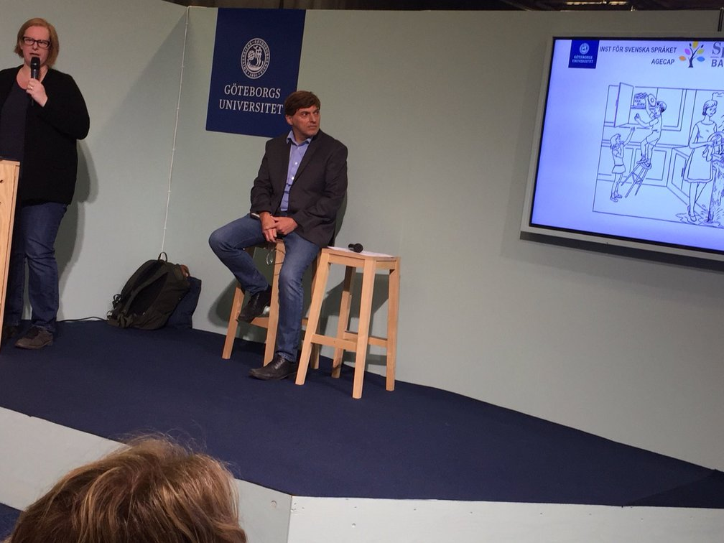
några exempel på tillämpningar
Foto: Elena Volodina

Slide 64
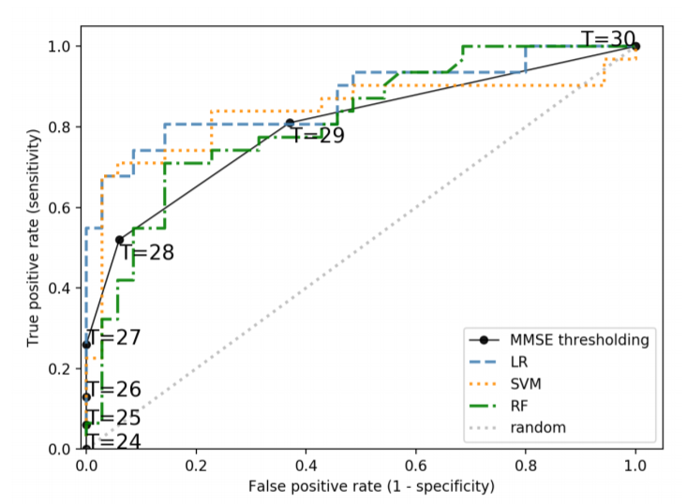
Språkteknologi stödjer medicinsk diagnostik
Ett vanligt test som används för att diagnostisera lindrig kognitiv störning (MCI) har träffsäkerheten ("AUC score") 68 %
Om man förstärker testet med automatisk analys av patientens språk förbättras träffsäkerheten till 87 %
Fraser, K., Lundholm Fors, K., Eckerström, M., Themistocleous, C., & Kokkinakis, D. (2018). Improving the sensitivity and specificity of MCI screening with linguistic information.

Slide 65
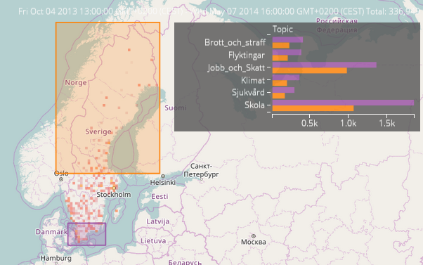
Vad diskuterar svenskar på Twitter just nu?
Orange vs lila: hur mycket diskuteras temat i norra vs södra Sverige.
Man ser inga stora skillnader i fördelningen.
Borin, L., & Kosiński, T. 2016. Towards interactive visualization of public discourse in time and space

Slide 66
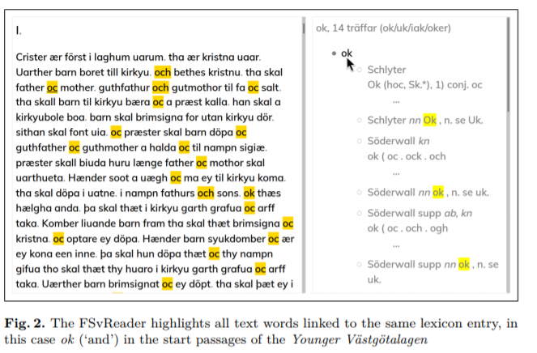
Att förenkla läsning av historiska texter
Adesam, Y., Ahlberg, M., & Bouma, G. 2018. FSvReader – Exploring Old Swedish cultural heritage texts

Slide 67
Med mera
Hur kan man se konsumtionssamhällets framväxt i äldre svenska romaner (1830–1860)?
Grammatikböcker innehåller värdefull information om tusentals språk. Kan man extrahera den här informationen automatiskt?
Hur kan man använda big data och språkteknologi för att analysera språk- och samhällsförändring över tid?
https://spraakbanken.gu.se/swe/forskning
https://spraakbanken.gu.se/swe/publikationer

Slide 68
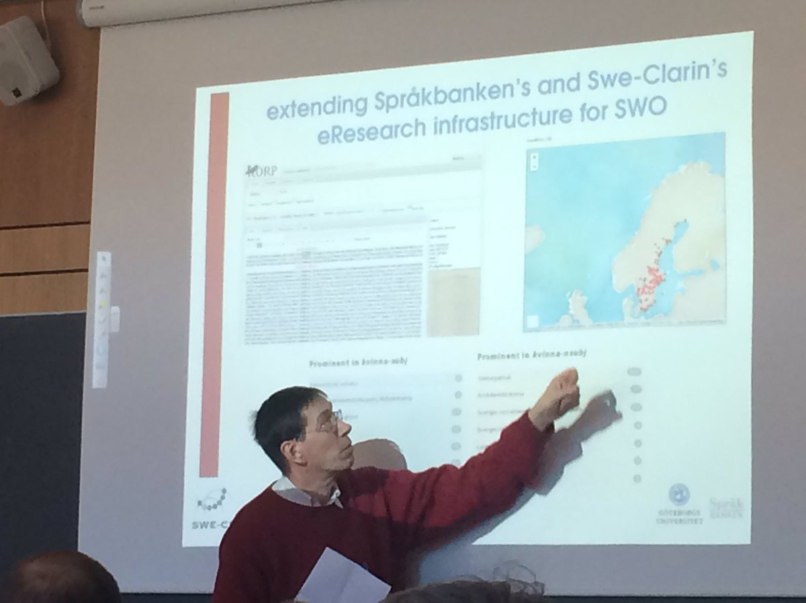
ATT GÖRA TILLSAMMANS
Foto: Johanna Berg

Slide 69
Andra saker vi gör
Undervisar i språkteknologi
Handleder doktorander
https://spraakbanken.gu.se/swe/phd-program
Informerar om våra resurser, vår forskning och språket över huvud taget
workshopar
användardagar
blogg (kommer snart)
Svarar på frågor från forskare och allmänhet
https://spraakbanken.gu.se/swe/info

Slide 70
Andra saker vi kan göra
Arrangera en workshop för att hjälpa dig eller dina studenter att komma igång med språkbanken och språkteknologi
Hjälpa dig att använda språkbanken för just din forskningsfråga
Samarbeta för att hitta nya forskningsfrågor

Slide 71
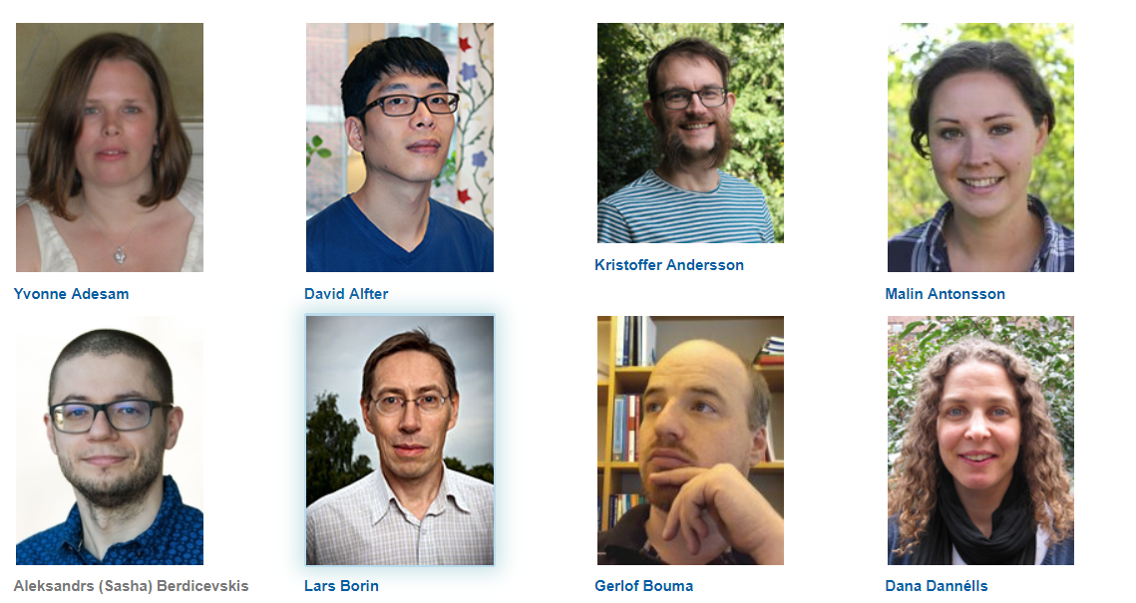
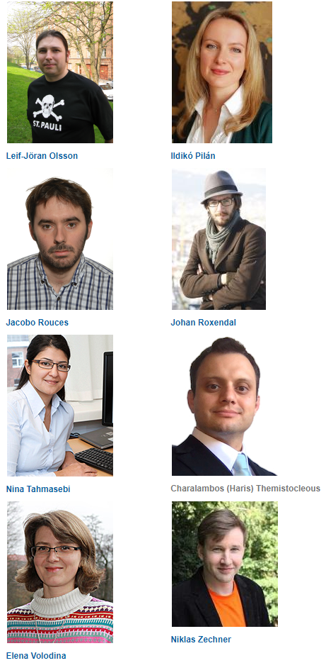
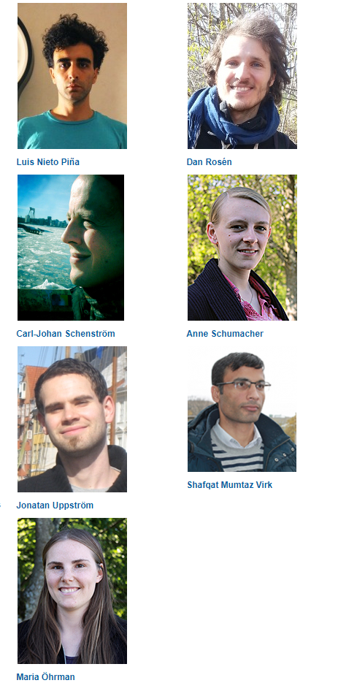
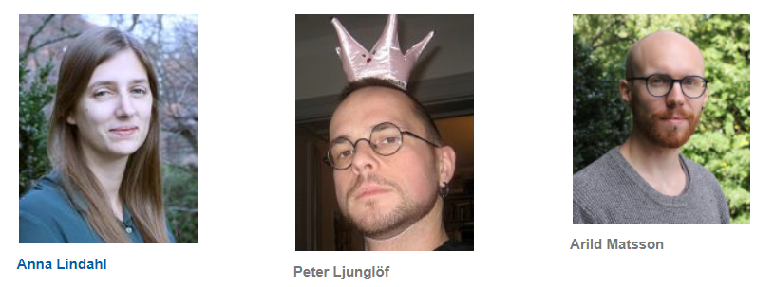
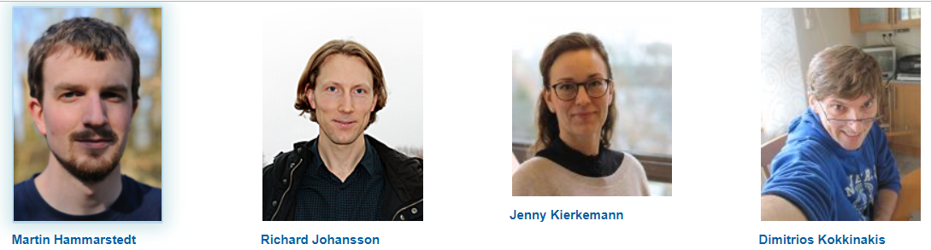
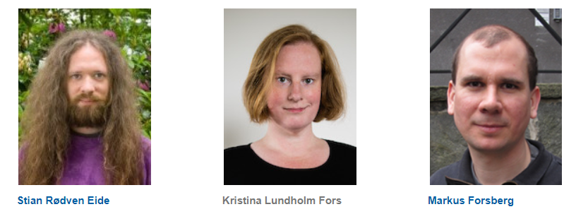
Kontakt https://spraakbanken.gu.se/ sb-info@svenska.gu.se

